Slide 1
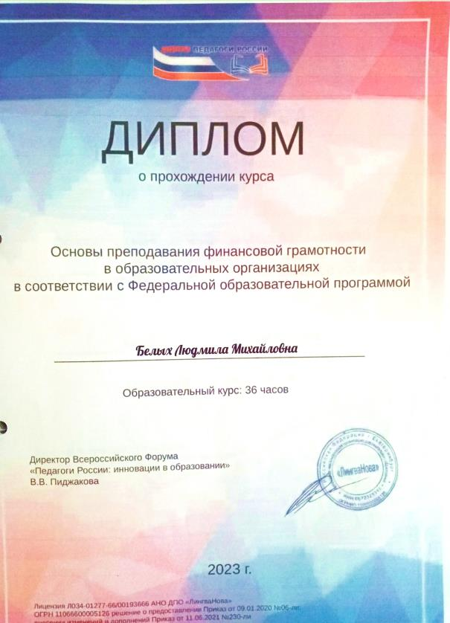
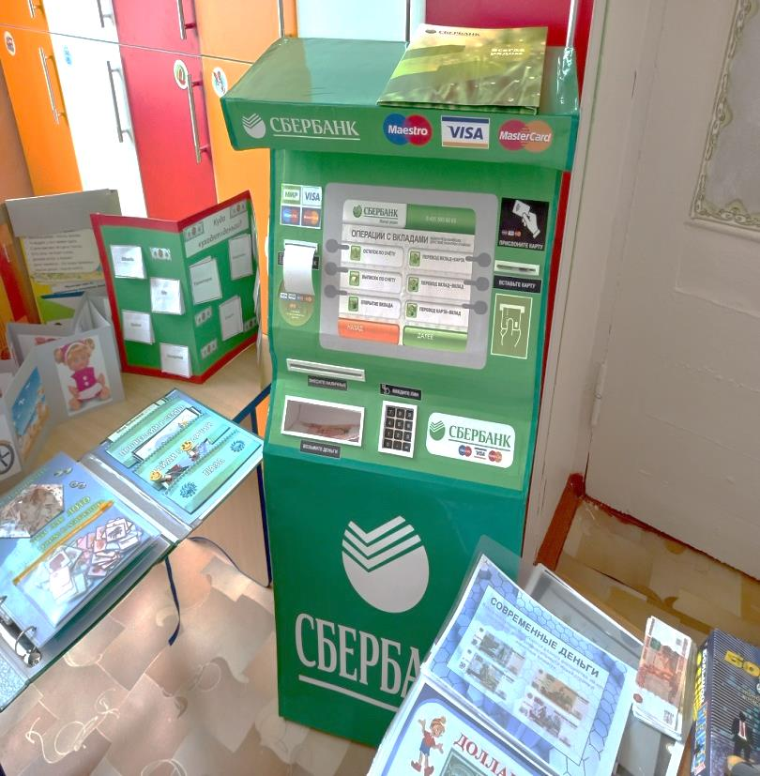
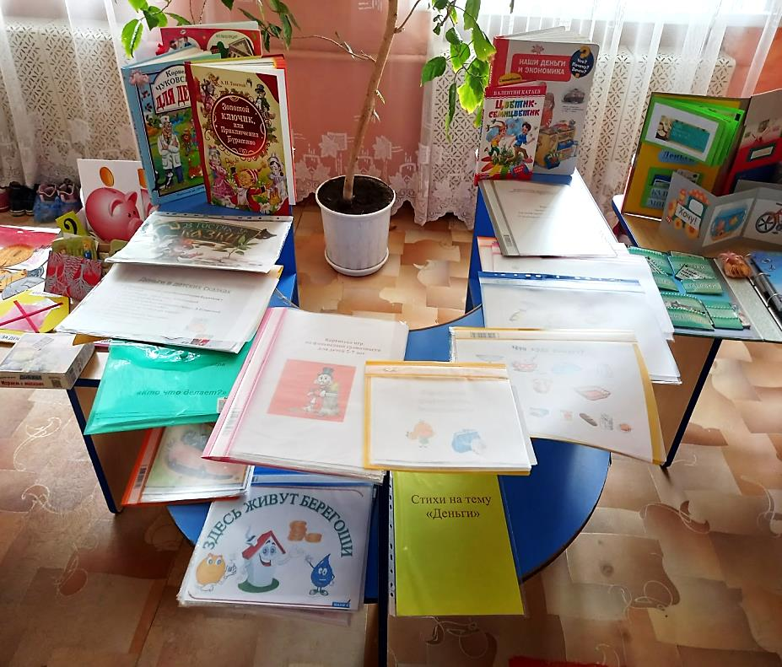
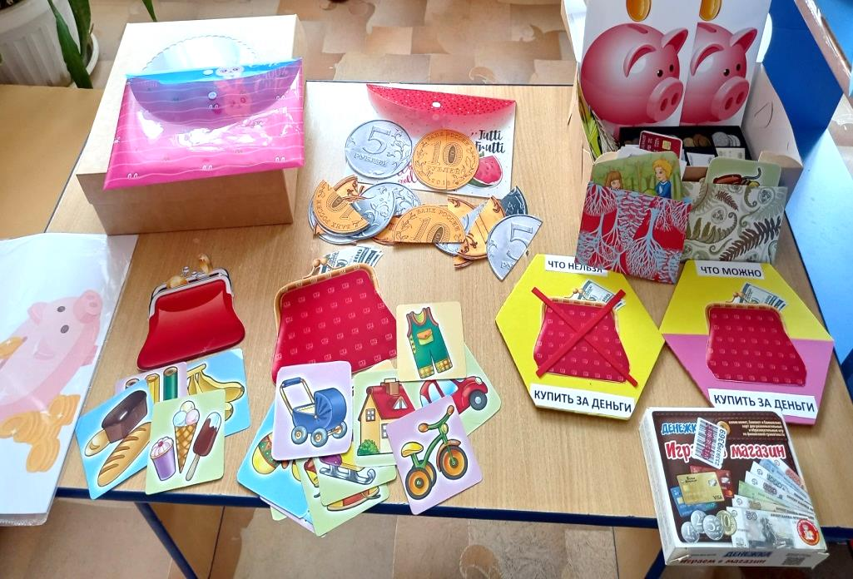
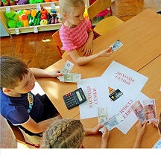
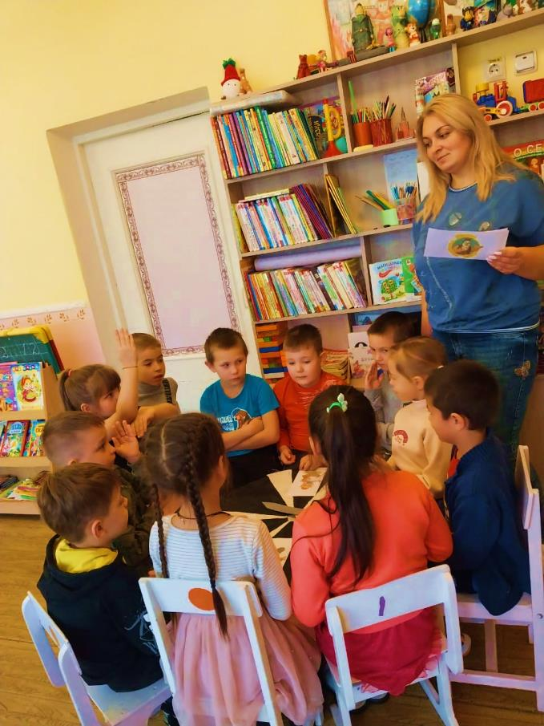
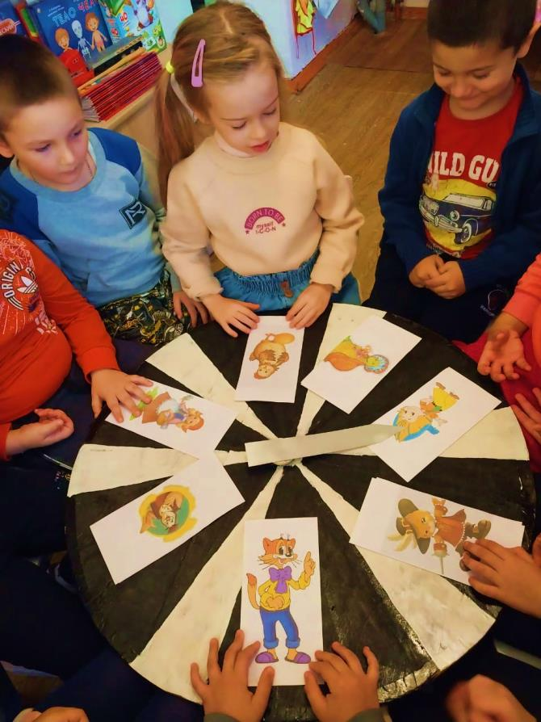
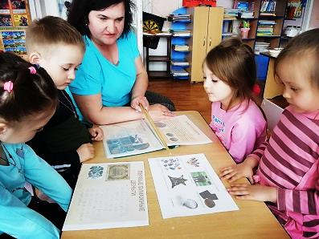
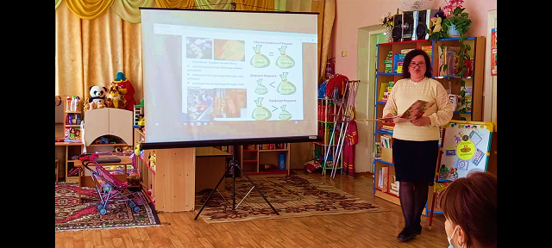
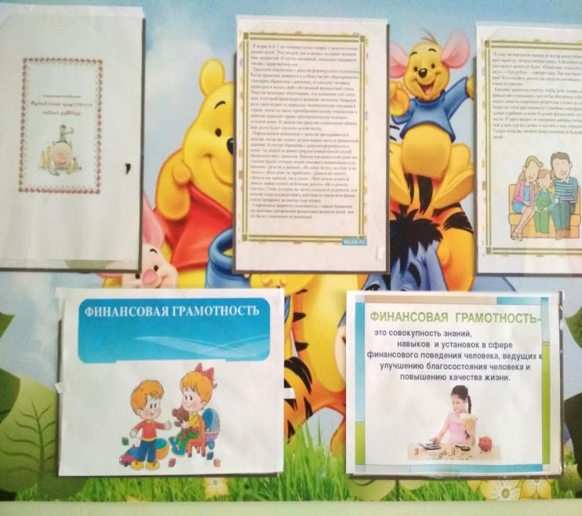
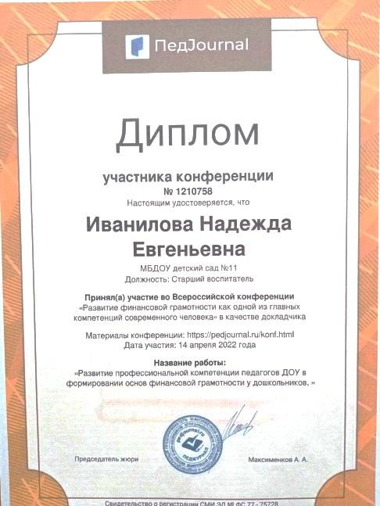
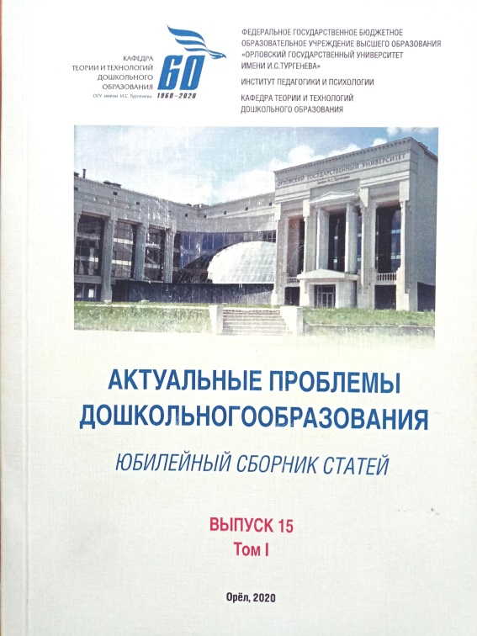
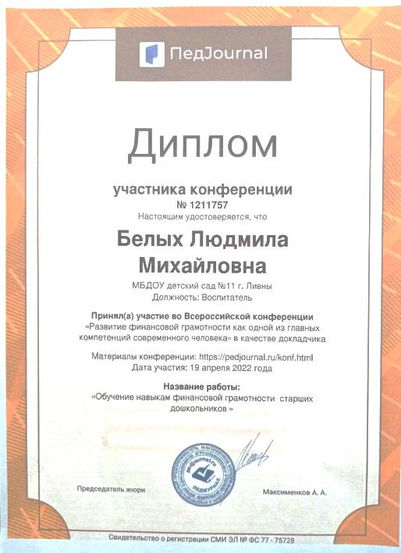
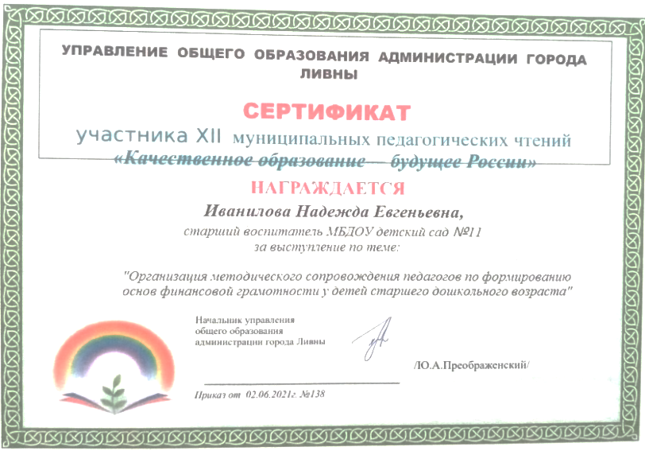
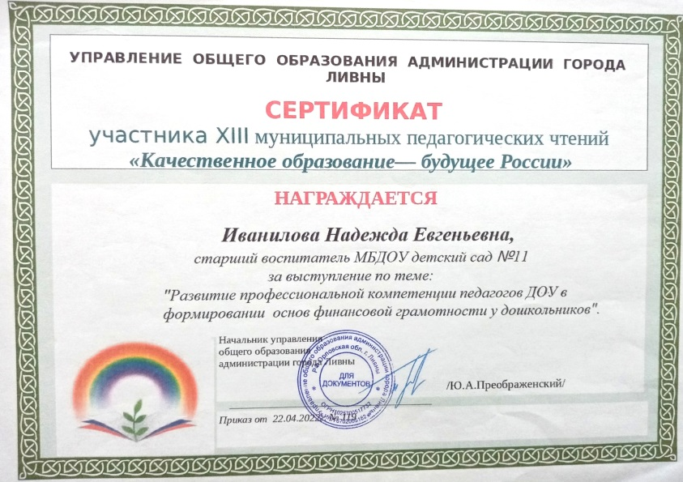
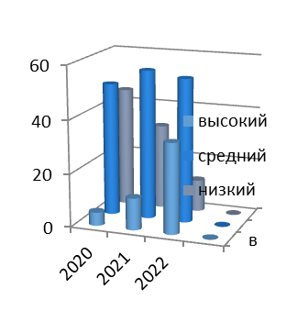
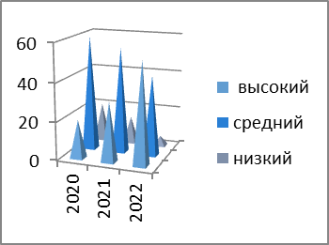
Муниципальное бюджетное дошкольное образовательное учреждение «Детский сад № 11 г. Ливны общеразвивающего вида с приоритетным осуществлением деятельности
по познавательно-речевому направлению развития детей»
Название доклада: Результаты по взаимодействию всех участников образовательных отношений в вопросах реализации региональной инновационной площадки
Тема РИП – Формирование основ финансовой грамотности на уровне дошкольного образования
Руководитель/куратор РИП в организации
Иванилова Надежда Евгеньевна, старший воспитатель
Цель: Создание условий и апробация опыта работы по реализации РИП
Общее количество участников РИП – 6 педагогов
повышение профессиональной компетентности воспитателей в вопросе финансовой грамотности дошкольников – прохождение курсов повышения квалификации
обогащение развивающей
предметно-пространственной среды наглядными пособиями, дидактическими играми
формирование первичных экономических понятий у дошкольников - дидактические игры, участие в викторине, решение проблемных ситуаций
повышение компетентности родителей в вопросах финансовой грамотности воспитанников посредством взаимодействия с дошкольной организацией в различных видах деятельности – кейс-ситуаций, деловые игры, тематические родительские собрания, консультации , памятки
ТРАНСЛИРОВАНИЕ ПЕРЕДОВОГО ПЕДАГОГИЧЕСКОГО ОПЫТА
участие в муниципальных педагогических чтениях
участие в региональном конкурсе профессионального
мастерства педагогов финансовой грамотности
публикации статей в сборнике «Педагогическая палитра», «Актуальные проблемы дошкольного образования»
Сравнительные диаграммы по отдельным показателям сформированности финансовой грамотности.
Уровень знаний детей о труде родителей и потребностях семьи - уровень знаний детей об экономии – знания детей о
деньгах, товаре и семейном бюджете

